Slide 1
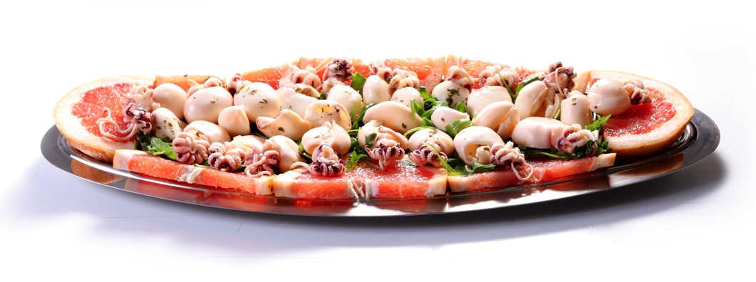





Slide 2
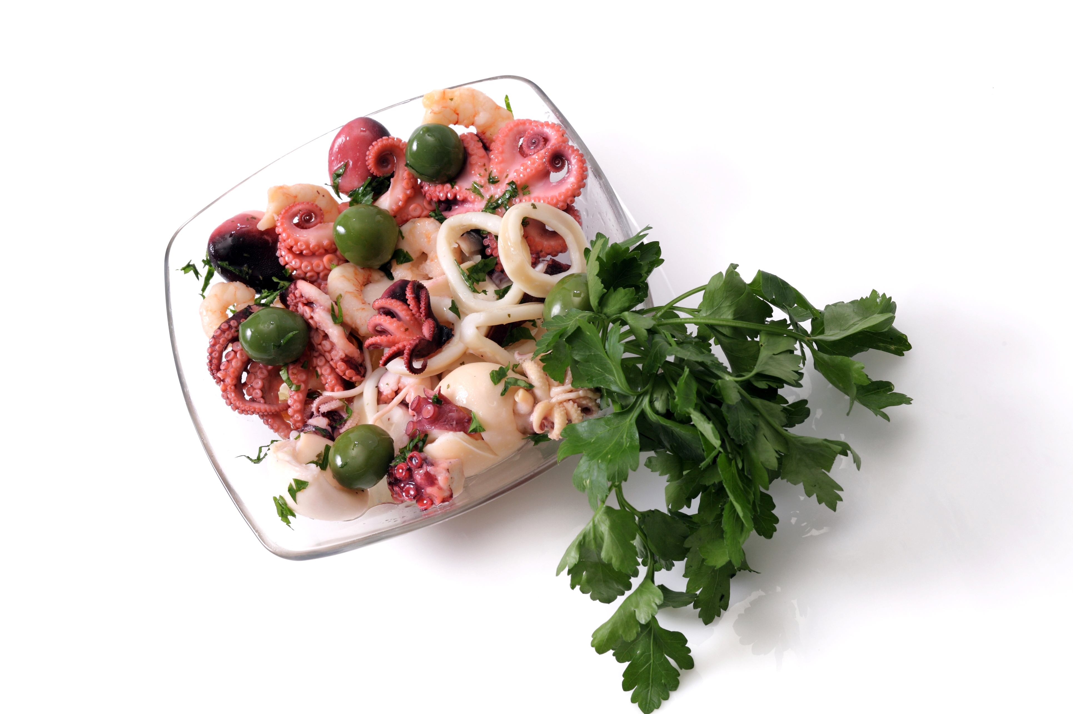
Company History
A partire dal lontano 1938 il nostro avo Vittorio Farina, maestro nelle nobili arti della battitura su roccia del polpo e della marinatura delle alici, nonché noto mercante di banco di pesce fresco ed esimio cuoco di quei prodotti da lui tanto amati, deliziava i clienti con le sue famose ricette, tramandate fino ai giorni nostri.
Con il passare del tempo esse hanno dato origine dapprima ad un vero e proprio centro per la distribuzione di pesce fresco e successivamente, negli anni 90, all’apertura di CUCINA ITALIANA, azienda esportatrice di sapori nostrani in tutto il mondo.
CUCINA ITALIANA si posiziona sul mercato come strenuo difensore dell’ autentico Made in Italy e grazie alle ricette di nonno Vittorio eccelle in bontà e qualità dei prodotti provenienti da mari puliti e fondali incontaminati.

Slide 3
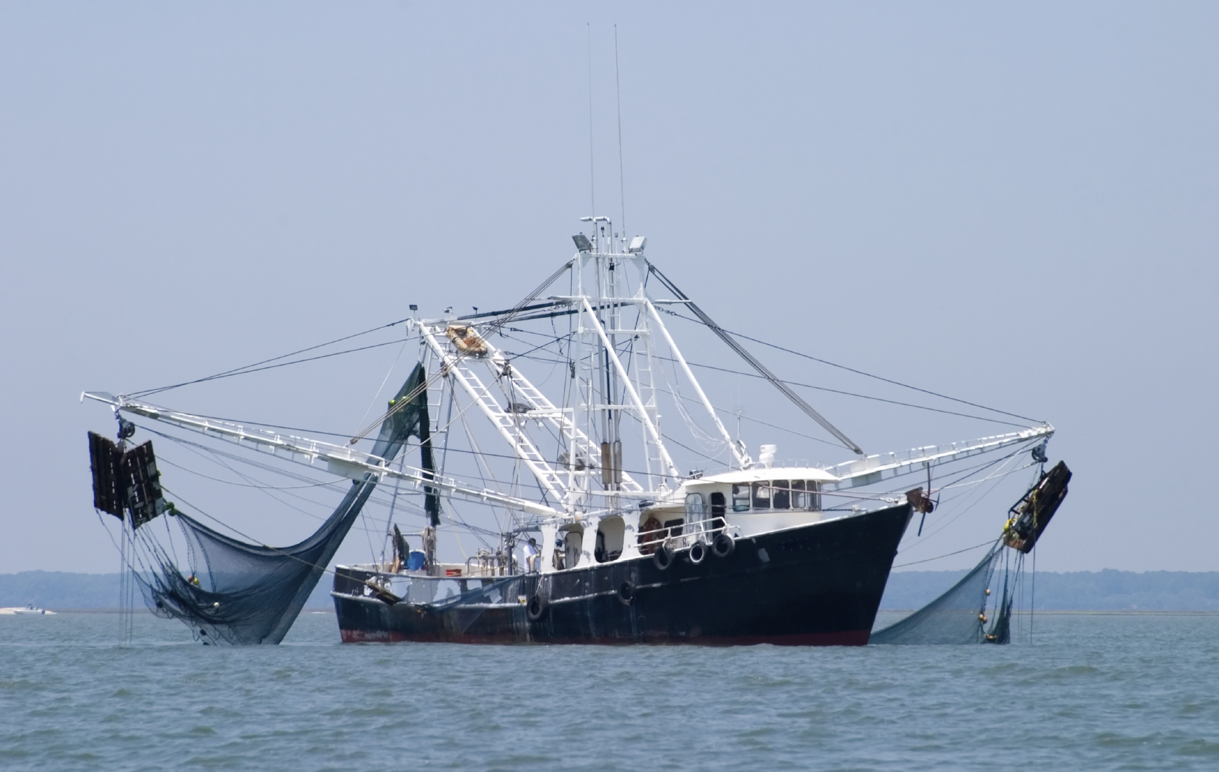
I nostri prodotti provengono dal Mediterraneo e dai suoi fondali incontaminati

Slide 4
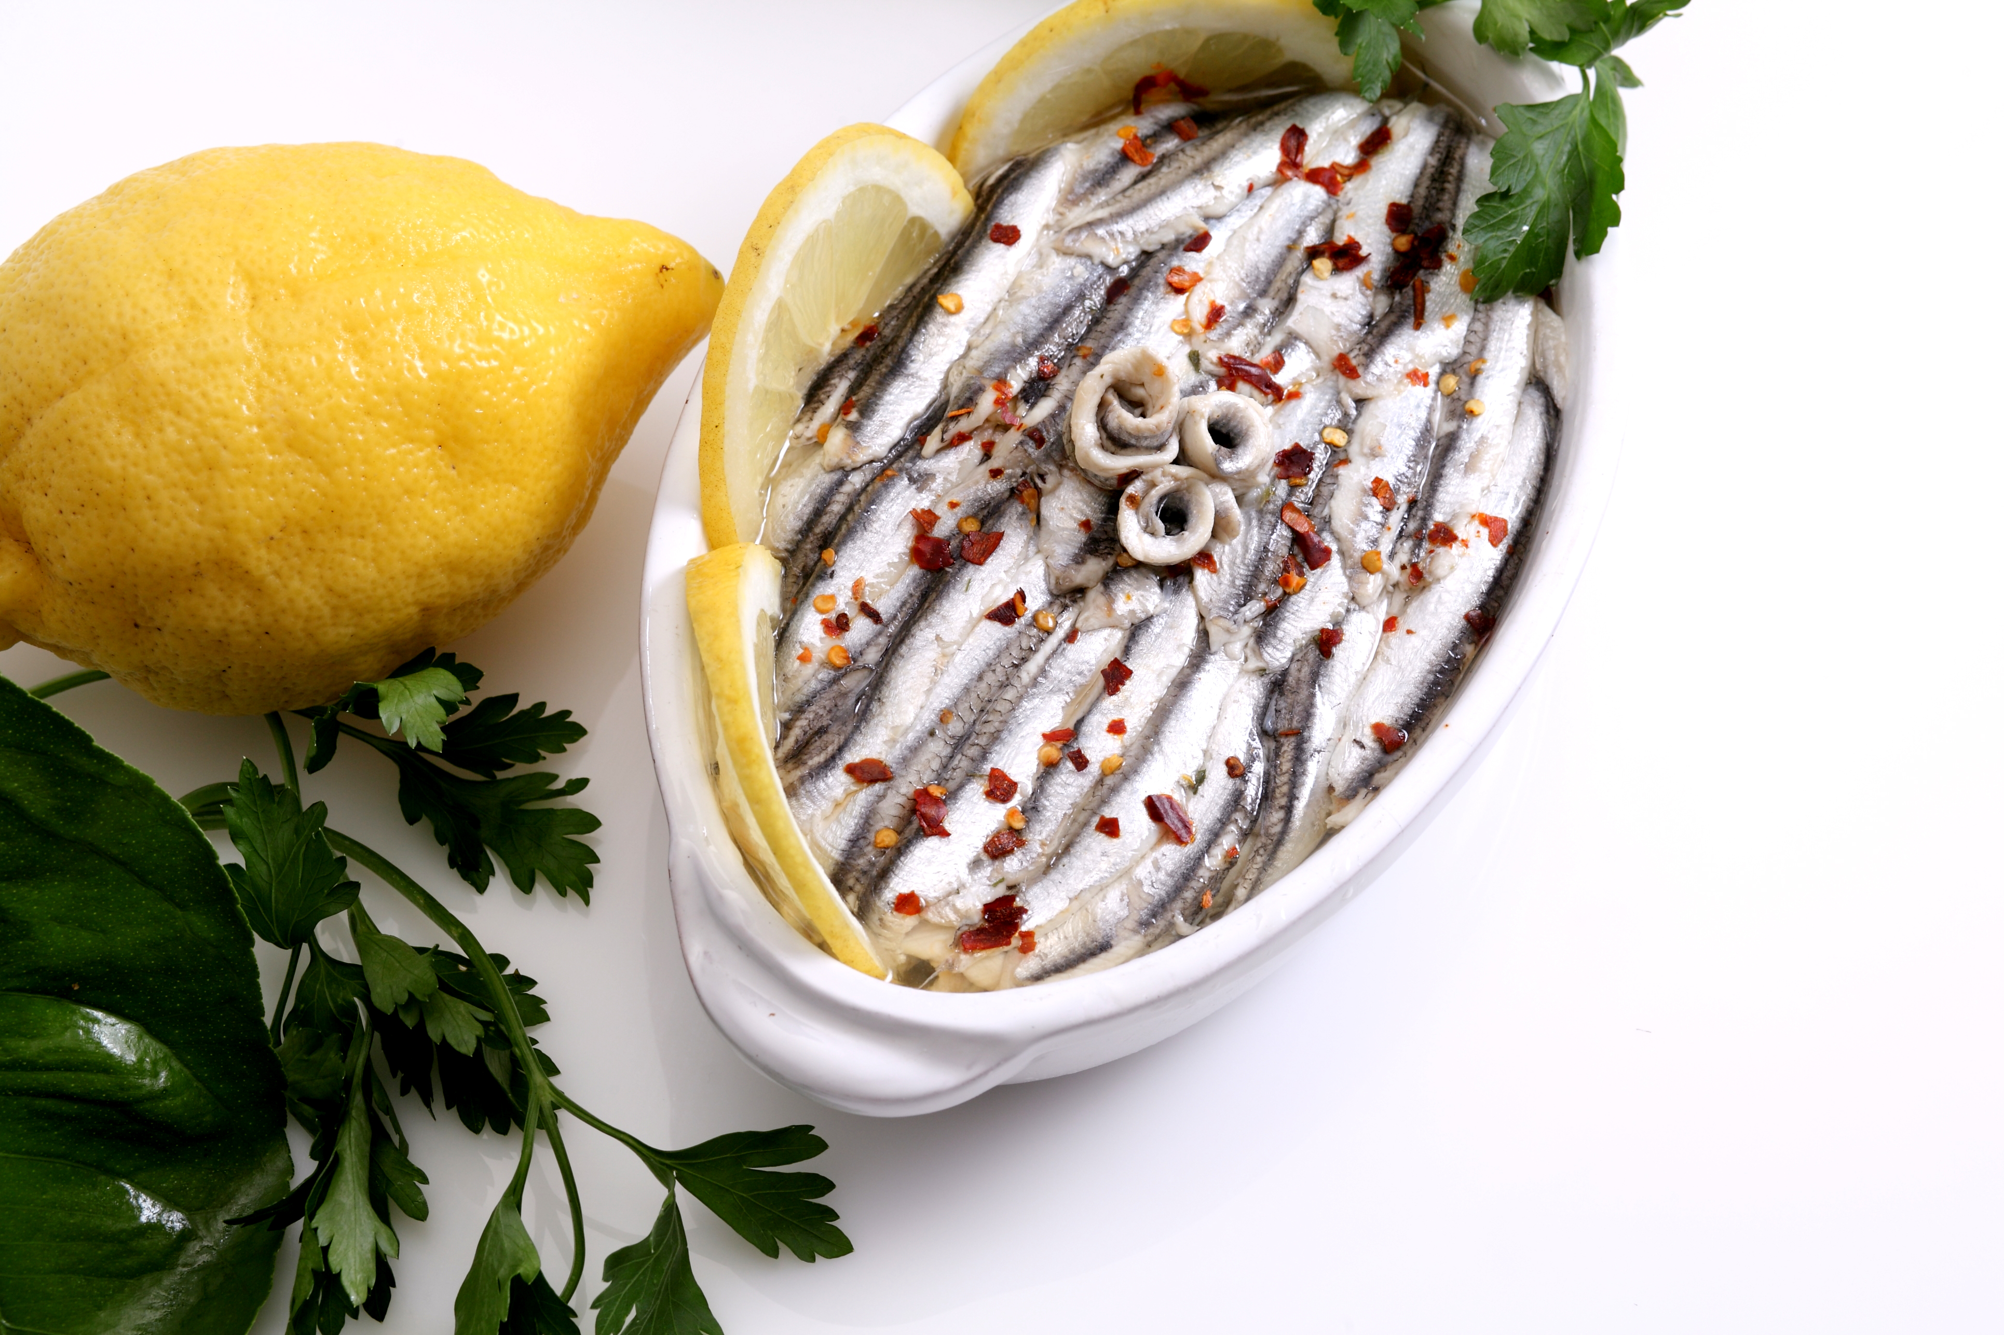
Le nostre alici, pescate nel Mar Mediterraneo al chiaro di luna (Alici di “Lampara”), hanno occhi vividi e squame argentate; pescate la notte raggiungono l’azienda al mattino e vengono immediatamente lavorate, confezionate e spedite ai nostri clienti.

Slide 5
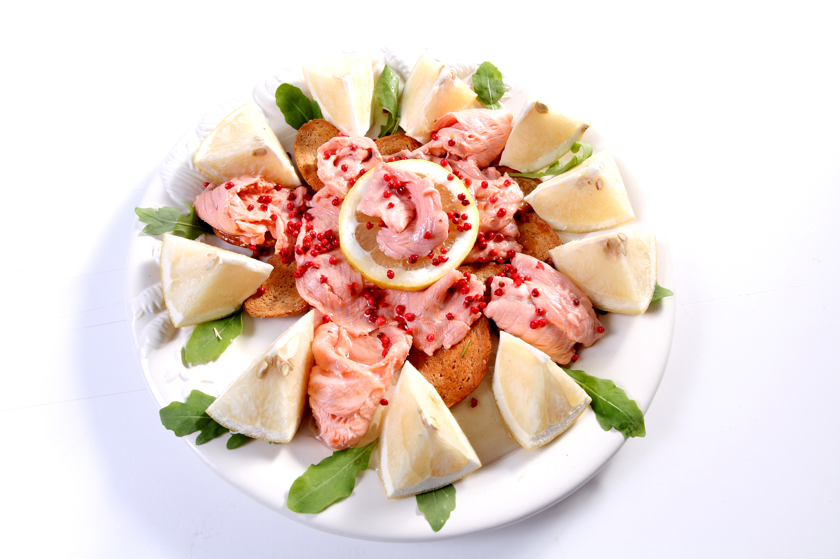
Il nostro salmone, roseo e dalla carne compatta, arriva da mari e fiumi freddi.

Slide 6
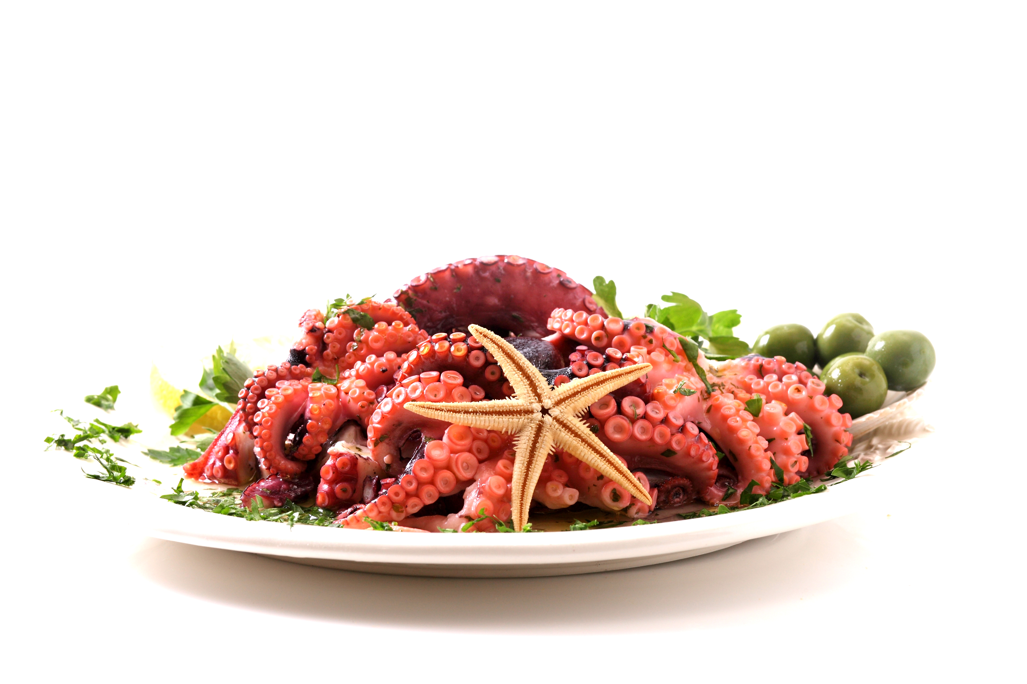
Il polpo Gigante del Mediterraneo, dai tentacoli rossi e neri, viene battuto secondo le antiche ricette di Nonno Vittorio, così da acquistare morbidezza, gusto e quel sapore unico che solo CUCINA ITALIANA sa garantire ai suoi clienti.

Slide 7
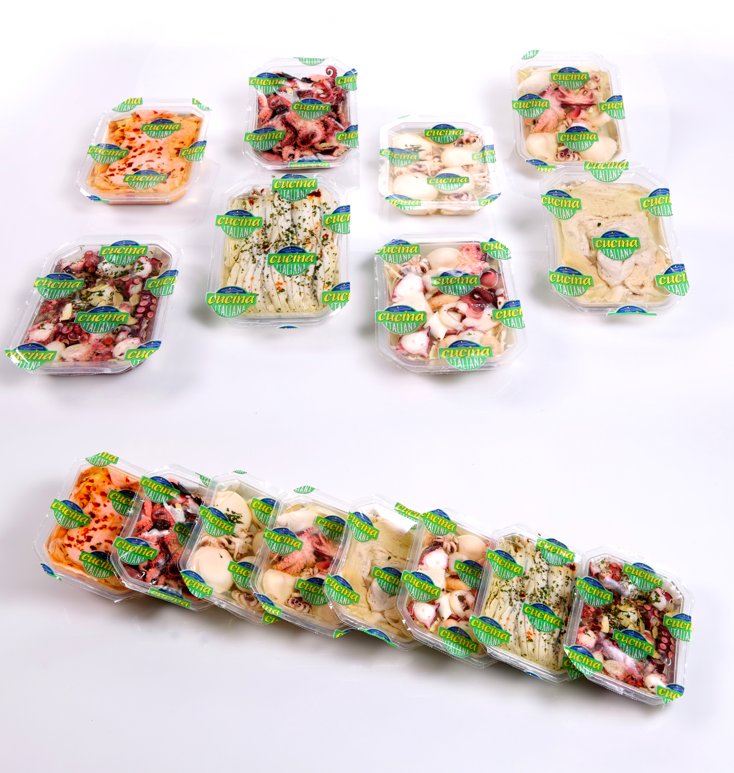
Tradizione e genuinità caratterizzano anche tutti gli altri nostri prodotti; cucinati come una volta, ma con tecniche ed analisi moderne, tali da salvaguardare la salute dei consumatori, costituiscono il tipico prodotto italiano e genuino. CUCINA ITALIANA è Made in Italy.

Slide 8
Da qui
Le altre nostre meraviglie

Slide 9
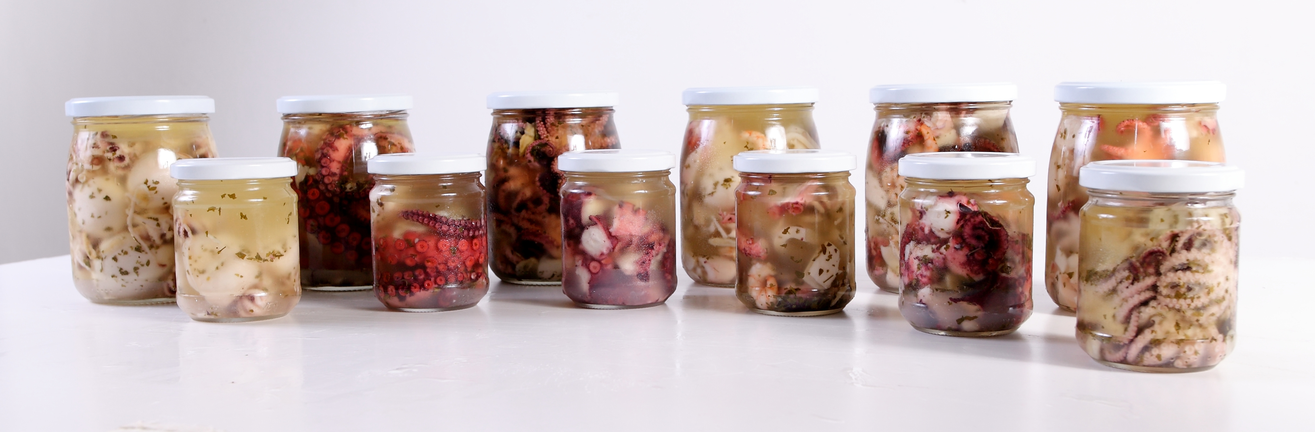

Slide 10
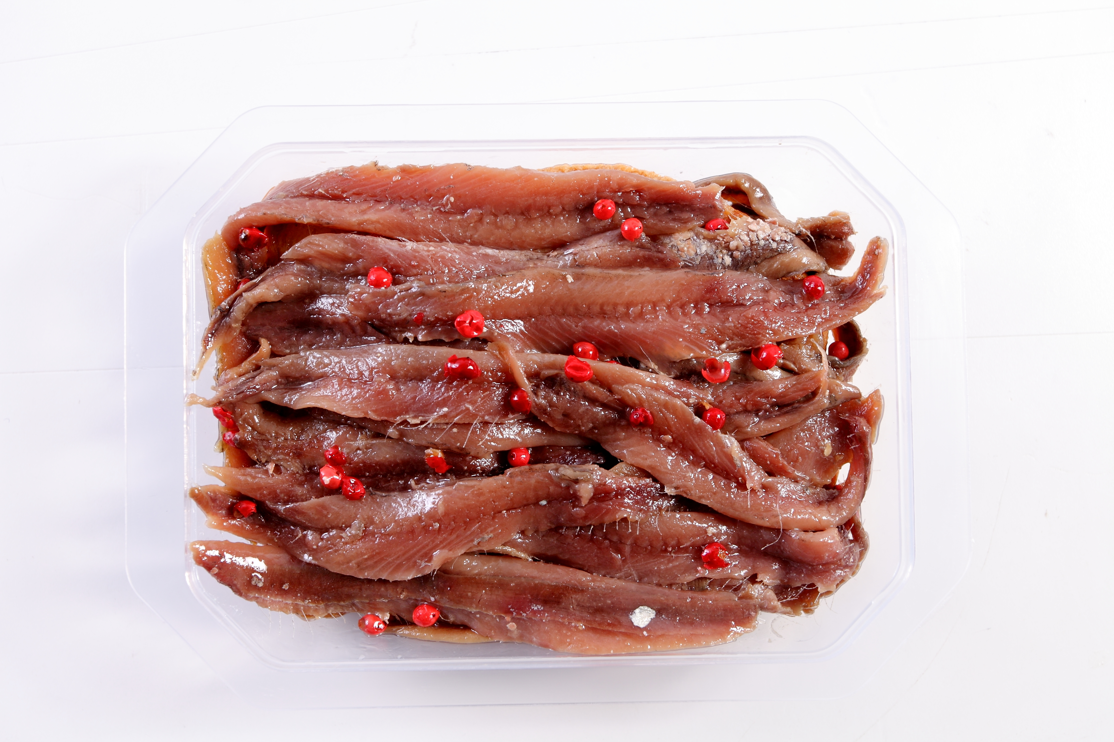
Alici

Slide 11
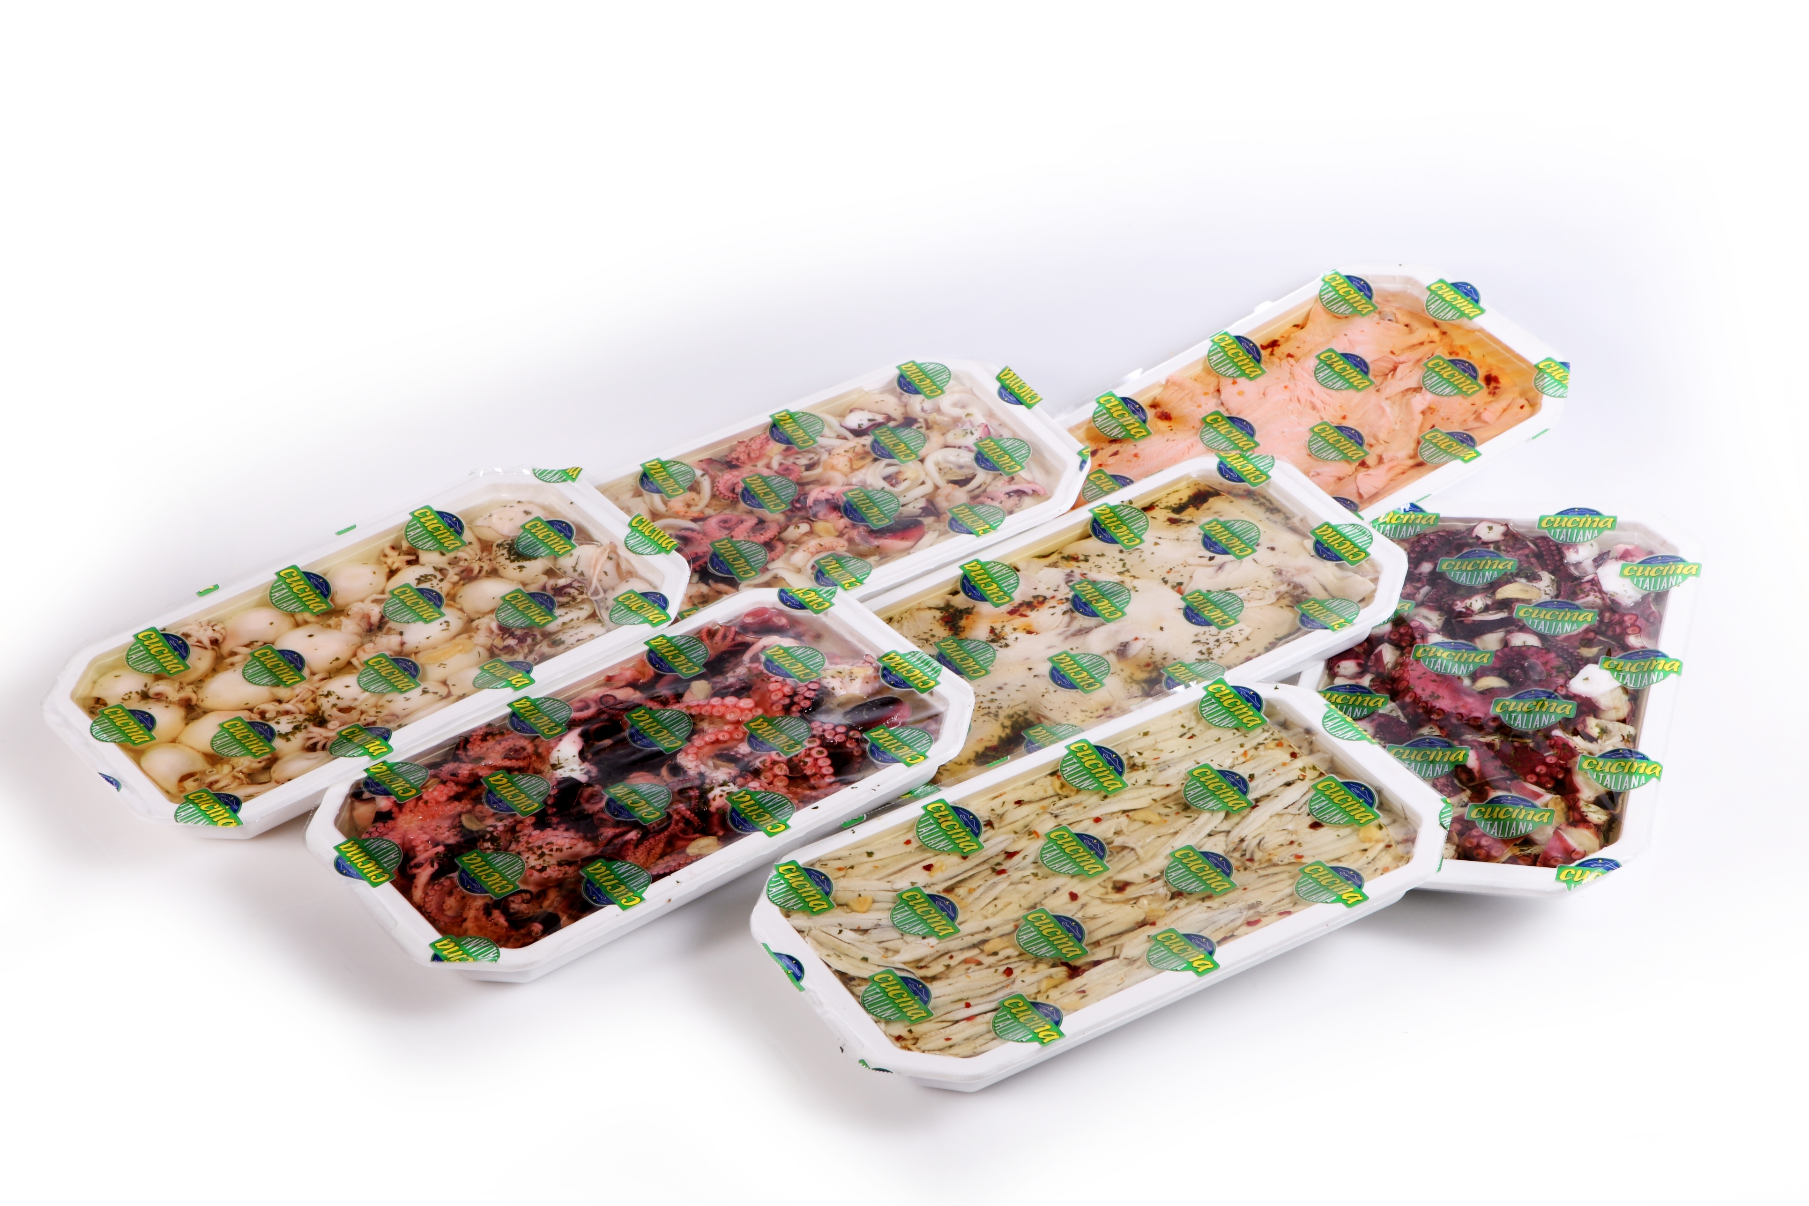
La nostra Gamma

Slide 12
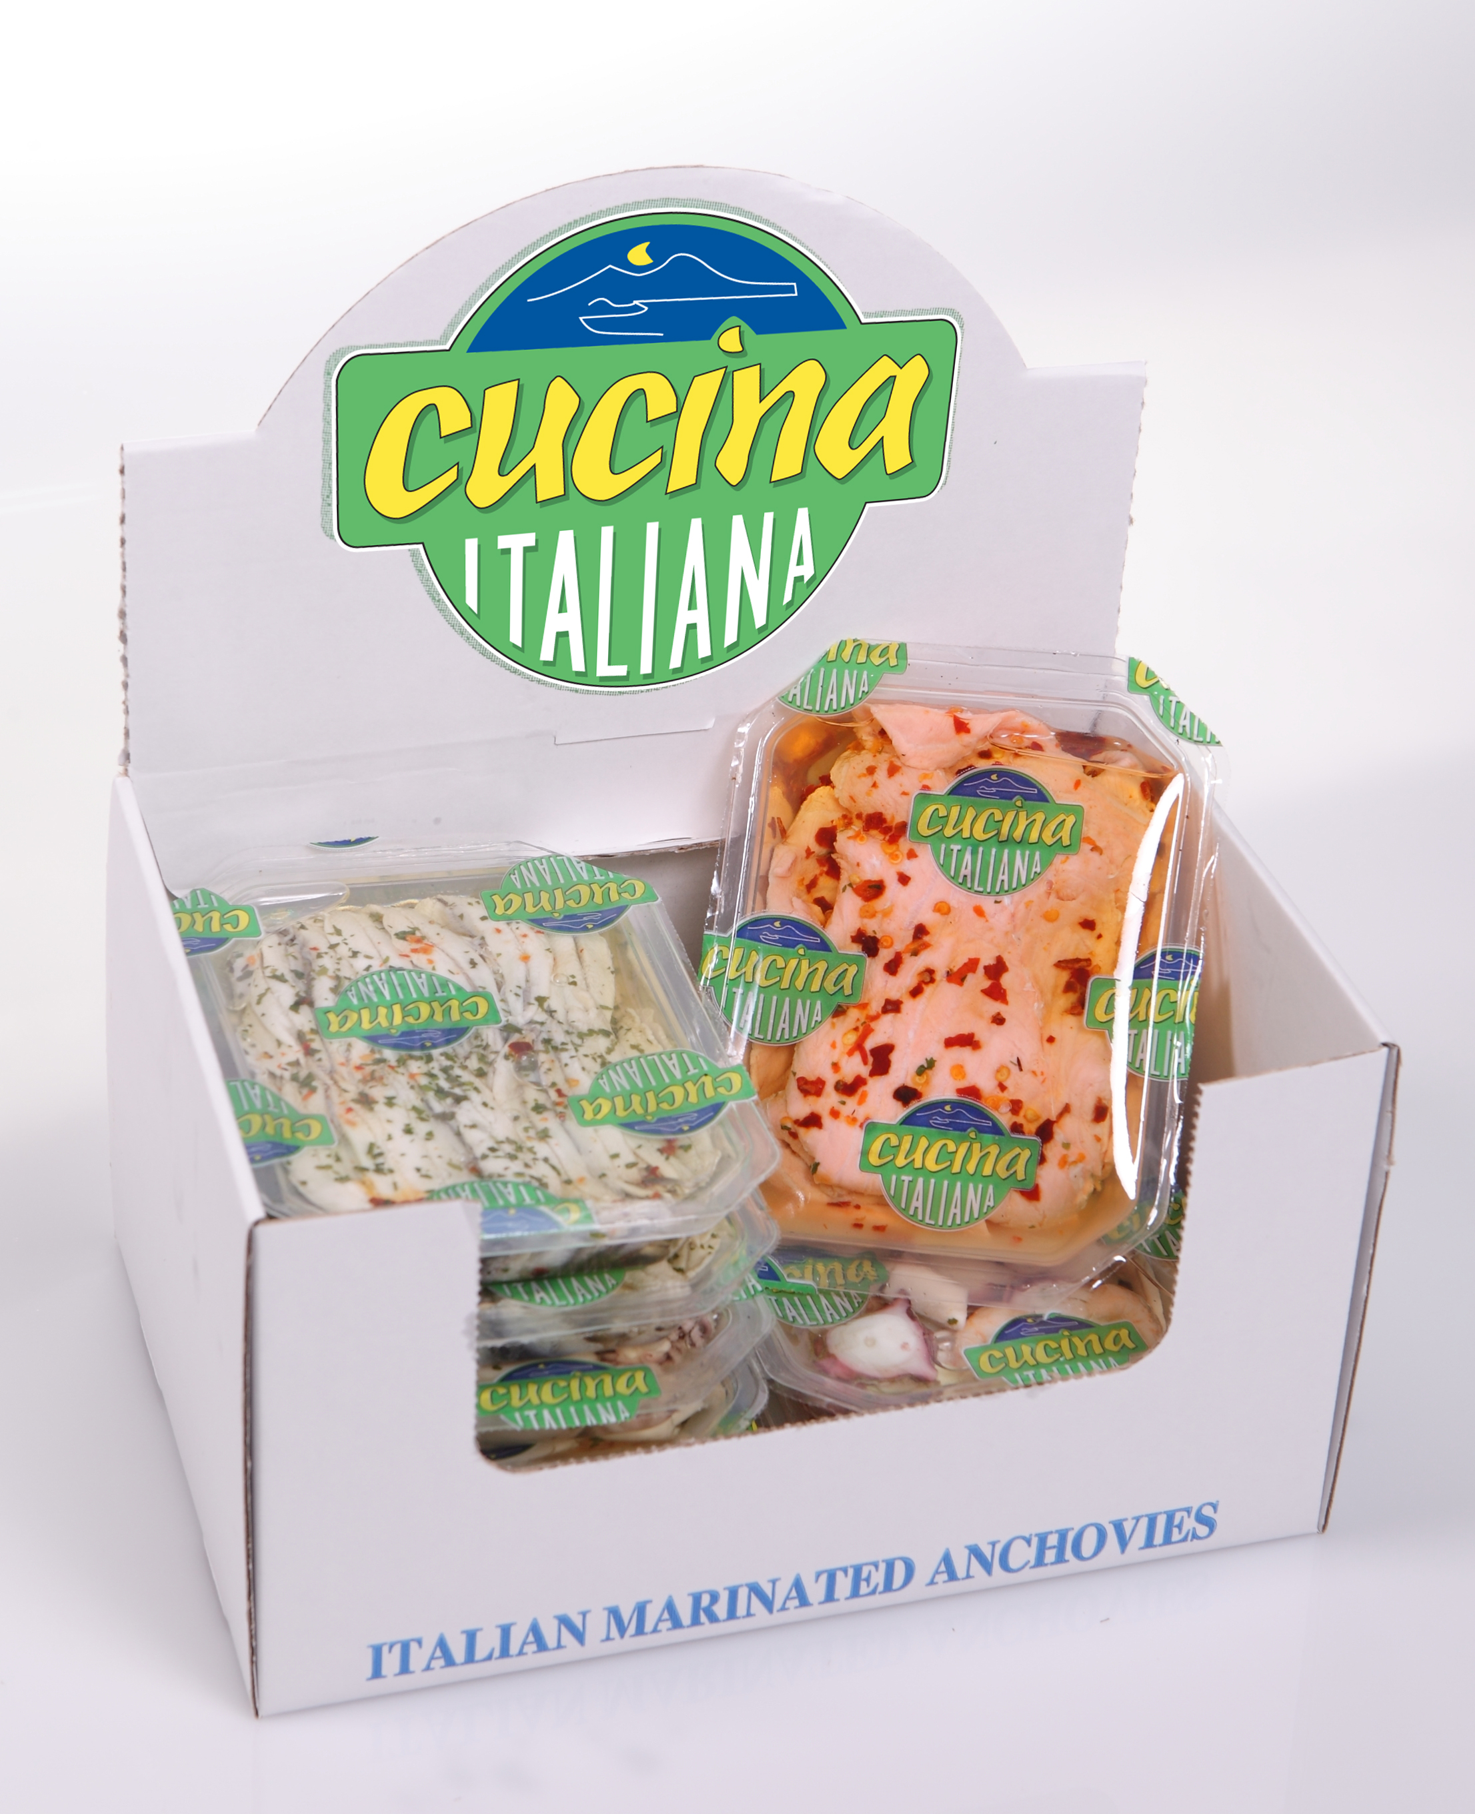
Packaging

Slide 13
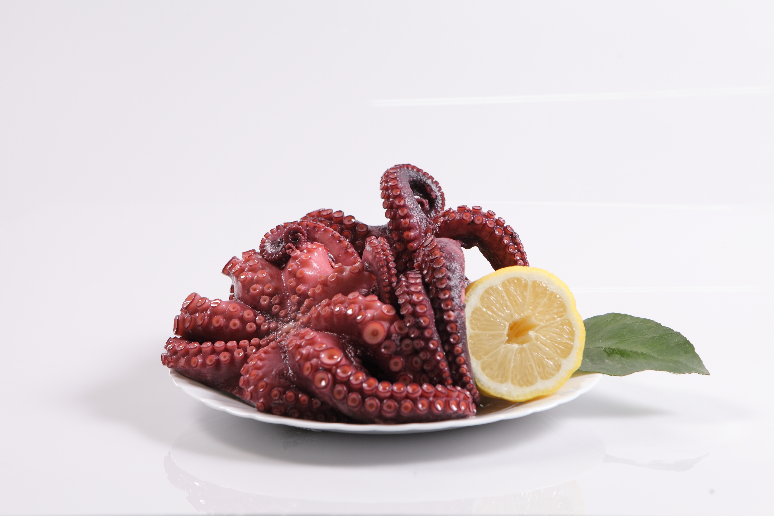
Polpo Gigante

Slide 14
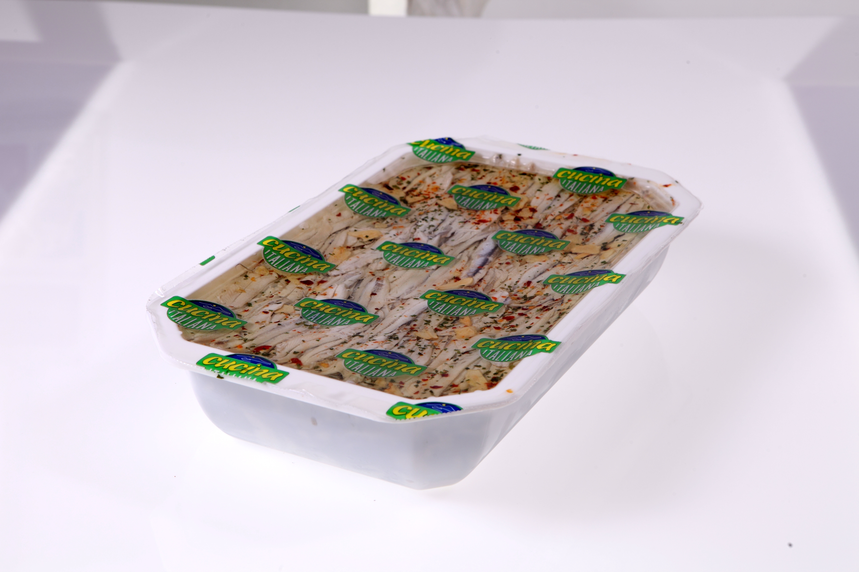
Alici di “Lampara”

Slide 15


